Slide 1


«Развитие инклюзивного высшего образования и организация межведомственного взаимодействия»
Барсукова Анжелика Владимировна
директор Института социальных проектов и цифровых технологий ФГБОУ ВО «Московский государственный университет пищевых технологий

Slide 2






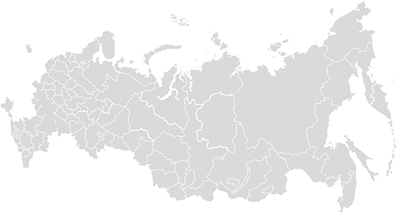







МОДЕЛЬ ПАРТНЁРСКОГО ВЗАИМОДЕЙСТВИЯ
5 РУМЦ: МИНКУЛЬТУРЫ РОССИИ МИНСПОРТА РОССИИ МИНТРАНСА РОССИИ МИНЗДРАВА РОССИИ МИНСЕЛЬХОЗА РОССИИ
3 РУМЦ МИНПРОСВЕЩЕНИЯ РОССИИ
13 РУМЦ МИНОБРНАУКИ РОССИИ
ПРАВИТЕЛЬСТВО РОССИЙСКОЙ ФЕДЕРАЦИИ
2021 г. – 590 ВУЗОВ-ПАРТНЁРОВ
(включая самостоятельные соглашения с филиалами)
РЕГИОНАЛЬНЫЕ ОРГАНЫ ВЛАСТИ
(взаимодействие в рамках
межведомственных регламентов на
уровне субъектов Российской Федерации)
СОВЕТЫ И ОБЪЕДИНЕНИЯ
В СОЦИАЛЬНО-ЭКОНОМИЧЕСКИХ СФЕРАХ
ОБЩЕСТВЕННЫЕ ОРГАНИЗАЦИИ И СОЦИАЛЬНО ОРИЕНТИРОВАННЫЕ НЕКОММЕРЧЕСКИЕ ОРГАНИЗАЦИИ
БИЗНЕС
ОБРАЗОВАТЕЛЬНЫЕ ОРГАНИЗАЦИИ

Slide 3






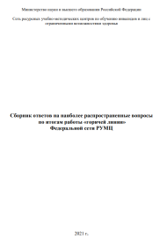
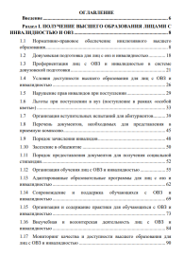
9 798
человек с инвалидностью и ОВЗ было принято на обучение*
ПРОФОРИЕНТАЦИОННАЯ РАБОТА
в 2021 году
50 профориентационных мероприятий,
в числе которых проведение индивидуальных тестирований, осуществление профессиональной диагностики для обучающихся школ и колледжей
890 вузов
приняли участие в серии вебинаров РУМЦ по вопросам обеспечения специальных условий при поступлении лиц с инвалидностью и ОВЗ
4 500 консультаций
осуществлено call-центрами РУМЦ
*по данным Мониторинга по основным направлениям деятельности образовательной организации высшего образования за 2021 г. (ВПО-1)

Slide 4




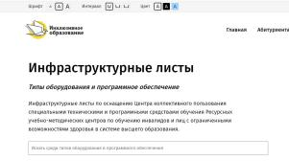


31 966
человек с инвалидностью и ОВЗ обучаются в вузах
КАЧЕСТВЕННОЕ СОПРОВОЖДЕНИЕ ОБРАЗОВАТЕЛЬНОГО ПРОЦЕССА
500 преподавателей и сотрудников вузов
прошли обучение по работе со специализированным оборудованием
Инфраструктурные листы и методические рекомендации по применению специальных ТСО размещены РУМЦ на портале Инклюзивноеобразование.рф в разделе «Вузам»
Более 6 150 инклюзивных волонтеров
обучено РУМЦ с 2017 года
Методические материалы по адаптации образовательных программ высшего образования (Юриспруденция, Социальная работа)

Slide 5
СОДЕЙСТВИЕ ТРУДОУСТРОЙСТВУ
450 кураторов практики из числа работодателей
прошли обучение по модульной сетевой программе, разработанной РУМЦ
Участие студентов с инвалидностью в конкурсах и чемпионатах профессионального мастерства
IV Всероссийский сетевой конкурс студенческих проектов «Профессиональное завтра»
13 дополнительных профессиональных программ
повышения квалификации в формате онлайн-курсов разработаны РУМЦ
Отраслевые конкурсы профессионального мастерства
1 300 студентов
выпускных курсов и выпускников, имеющих инвалидность, прошли профессиональное анкетирование
Подготовка Концепции деловой программы 10 Международного чемпионата «Абилимпикс»
2 334 (54,67%) выпускника вузов с инвалидностью
трудоустроились в течение календарного года (из 4 269 человек)

Slide 6






СОЦИОКУЛЬТУРНАЯ И ИНФОРМАЦИОННАЯ ДЕЯТЕЛЬНОСТЬ
3 Круглых стола
в Совете Федерации Федерального Собрания Российской Федерации по вопросам сопровождения инвалидов молодого возраста при их трудоустройстве осветили эффективность РУМЦ в региональных программах
Свыше 30 объектов культуры и искусства
в 7 субъектах Российской Федерации были проверены студентами вузов РУМЦ на предмет доступности
Публикации о результатах деятельности сети РУМЦ в федеральных СМИ
РБК, Комсомольская правда, Российская газета, Московский комсомолец
Подготовлены коллективные издания информационных и методических материалов

Slide 7
МЕЖВЕДОМСТВЕННЫЙ КОМПЛЕКСНЫЙ ПЛАН МЕРОПРИЯТИЙ
по повышению доступности среднего профессионального и высшего образования для инвалидов и лиц с ограниченными возможностями здоровья, в том числе профориентации и занятости указанных лиц от 21 декабря 2021 г. № 14000п-П8
В МКП 3 раздела:
Развитие системы профориентационной работы и обеспечение доступности приема на образовательные программы профессионального образования для инвалидов и лиц с ограниченными возможностями здоровья
Внедрение лучших практик профессионального образования для обучающихся с инвалидностью и ОВЗ
Сопровождение трудоустройства выпускников с инвалидностью
В каждом разделе 4 блока мероприятий:
  Нормативно-правовая база и финансовые механизмы обеспечения доступности образования для инвалидов и лиц с ОВЗ
  Квалифицированные кадры и новые управленческие модели развития инклюзивного профессионального образования
  Развитие инфраструктуры образовательных организаций (ВО, СПО) и цифровых технологий для обеспечения равного доступа к образованию
  Разработка образовательного контента для инвалидов и лиц с ОВЗ и проведение научно-методических исследований

Slide 8






ИСПОЛНИТЕЛИ И УЧАСТНИКИ МЕЖВЕДОМСТВЕННОГО КОМПЛЕКСНОГО ПЛАНА
Исполнители и участники Межведомственного комплексного плана мероприятий по повышению доступности среднего профессионального и высшего образования для инвалидов и лиц с ограниченными возможностями здоровья, в том числе профориентации и занятости указанных лиц.
РУЦМ – ключевая основа реализации мероприятий МКП
44
мероприятия
15 мероприятий
Минобрнауки России
44
мероприятия
Минпросвещения России
5 мероприятий
Более 50
межведомственных мероприятий,
в которых принимают участие
12
мероприятий
Минтруд России
35 мероприятий
21
мероприятие
Субъекты Российской Федерации
10 мероприятий
35
мероприятий
Учреждения, организации, службы
8 мероприятий

Slide 9
СОПРОВОЖДЕНИЕ ИНВАЛИДОВ МОЛОДОГО ВОЗРАСТА ПРИ ПОЛУЧЕНИИ ИМИ ПРОФЕССИОНАЛЬНОГО ОБРАЗОВАНИЯ И СОДЕЙСТВИЯ В ПОСЛЕДУЮЩЕМ ТРУДОУСТРОЙСТВЕ

Slide 10
Распределение региональных программ по форматам представления в субъектах Российской Федерации, в %
1,17%
34,11%
Самостоятельный документ
В виде подпрограммы Отдельные мероприятия
64,70%

Slide 11
Вовлеченность вузов в реализацию региональных
программ, в %
60,00%
56,96%
50,00%
40,00%
30,37%
30,00%
20,00%
17,72%
10,00%
0,00%
Вузы указаны в Паспортах региональных программ Предусмотрено участие категории "вуз" в перечне
мероприятий
Участие вузов не предусмотрено

Slide 12
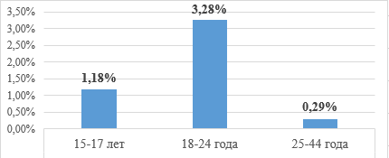
Средние значения целевого показателя эффективности
и результативности региональных программ «Доля инвалидов молодого возраста, принятых на обучение, в общей численности инвалидов соответствующего возраста» за четыре года (2019–2022 гг.)

Slide 13

В 2021 году анализ региональных программ сопровождения инвалидов молодого возраста при получении ими профессионального образования и содействия в последующем трудоустройстве, разработанных в соответствии с Типовой программой, утвержденной приказом Министерства труда и социальной защиты РФ, Министерством просвещения РФ и Министерством науки и высшего образования РФ от 14 декабря 2018 года № 804н/299/1154, позволил подчеркнуть, что РУМЦ вузов и вузы включены в содержание мероприятий региональных программ по таким направлениям, как:
мониторинг трудоустройства инвалидов молодого возраста
информирование об условиях приема в образовательные организации, получения профессионального образования, направлениях подготовки, реализуемых в образовательных организациях
участие в реализации межведомственного регламента взаимодействия органа исполнительной власти субъекта Российской Федерации, органа местного самоуправления, организаций, осуществляющих образовательную деятельность по образовательным программам среднего и высшего образования, органов службы занятости населения по вопросам профессиональной ориентации, профессионального обучения и трудоустройства инвалидов.

Slide 14
СПАСИБО ЗА ВНИМАНИЕ!
rumc-vo@mail.ru
barsukovaav@mgupp.ru

